Slide 1

BİLGİ İŞLEM DAİRE BAŞKANLIĞI
2019

Slide 2
GÖREV TANIMI
Üniversitemiz Bilgi İşlem Daire Başkanlığı;
mevzuat olarak 17.6.1982 tarih ve 2680 sayılı kanun, 7.10.1983 tarih ve 124 sayılı “Yükseköğretim Üst Kuruluşları ile Yükseköğretim Kurumlarının İdari Teşkilatı Hakkında Kanun Hükmünde Kararnamenin 34.Madde ile yapılan görev tanımı;
a) Üniversitedeki bilgi işlem sistemini işletmek; eğitim, öğretim ve araştırmalara destek olmak,
b) Üniversitenin ihtiyaç duyacağı diğer bilgi işlem hizmetlerini yerine getirmek,
c) Üniversitenin üst yönetiminin vereceği ilgili diğer görev ve işleri bir yıllık planlama takvimi oluşturarak verimli bir şekilde yerine getirmek,
olarak tanımlanmıştır.

Slide 3
ORGANİZASYON ŞEMASI
Daire Başkanı
Abdulkadir IŞIK
Yazılım ve Web Programlama Şube Müdürlüğü
Mansur BEŞTAŞ
Ağ ve Sistem Yönetim Şube Müdürlüğü
Teknik ve İdari Hizmetler Şube Müdürlüğü
Edip ERTAŞ
Yazılım Grubu
Burhan ÖZDEMİR
Web Grubu
Burhan ÖZDEMİR
Sistem Grubu
M.Nurullah NERGİZ
Ağ Grubu
Ayhan TALAY
Yazı İşleri
Celal KARABULUT
Munir İMRE
EBYS Koordinatörlüğü
Sema AYAZ
Kalite Güvence ve Yönetim
M.Nurullah NERGİZ
Siber Güvenlik
Mansur BEŞTAŞ
Teknik Destek
Hayrettin TOPRAK
Bedrettin TOPRAK
Bilal KOÇ
Kamera Güvenlik Sistemleri
Yıldırım SOYLU
M.Emin AKTUĞ

Slide 4
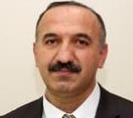
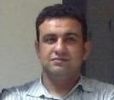
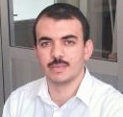
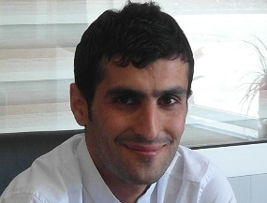
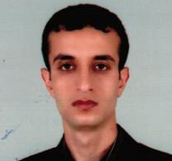
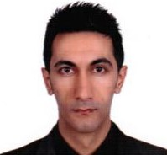
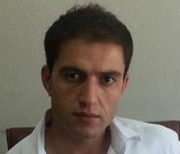
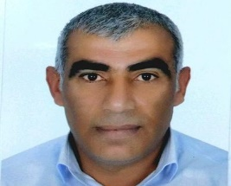
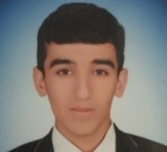
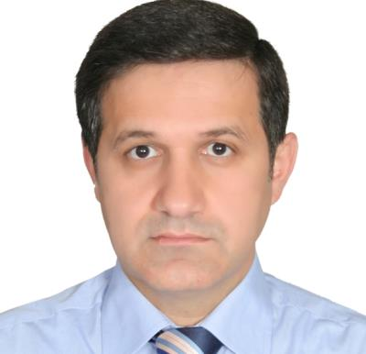
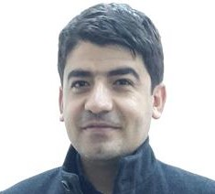
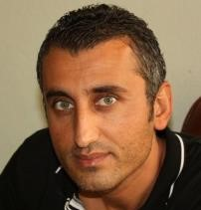

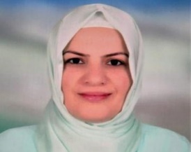
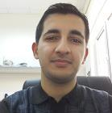
İNSAN KAYNAKLARI
Daire Başkanı | Şube Müdürü | Öğretim Görevlisi | Mühendis | Tekniker | Teknisyen (Mühendis) | Memur (Tekniker) | Teknisyen Yrd. | Hizmetli
1 | 2 | 1 | 3 | 3 | 1 | 1 | 1 | 1
Abdulkadir Işık | Mansur Beştaş | M.Nurullah Nergiz | Ayhan Talay | Hayrettin Toprak | Yıldırım Soylu | Celal Karabulut | M.Emin Aktuğ | Münir İmre
 | Edip Ertaş |  | Burhan Özdemir | Bedrettin Toprak
 |  |  | Sema Ayaz | Bilal Koç

Slide 5
BÜTÇEMİZ
2017 | 2018
742.224,00 | 981.100,00
721.297,67 | 961.872,00
Başkanlığımız Bütçe Tertip Ödeneği :
Başkanlığımız Gerçekleşen Harcamalar :
Gerçekleşen Harcamalar | 2017 | 2018
Temel Maaşlar | 550.313,63 | 757.685,98
S.G.K | 80.629,46 | 109.598,74
Tüketim Malzemeleri | 18.554,76 | 56.060,76
Yolluklar | 305,11 | 1.480,44
Hizmet | 18.448,44 | 23.305,00
Dayanıklı Tüketim Malzemesi | 53.046,27 | 13.741,00

Slide 6
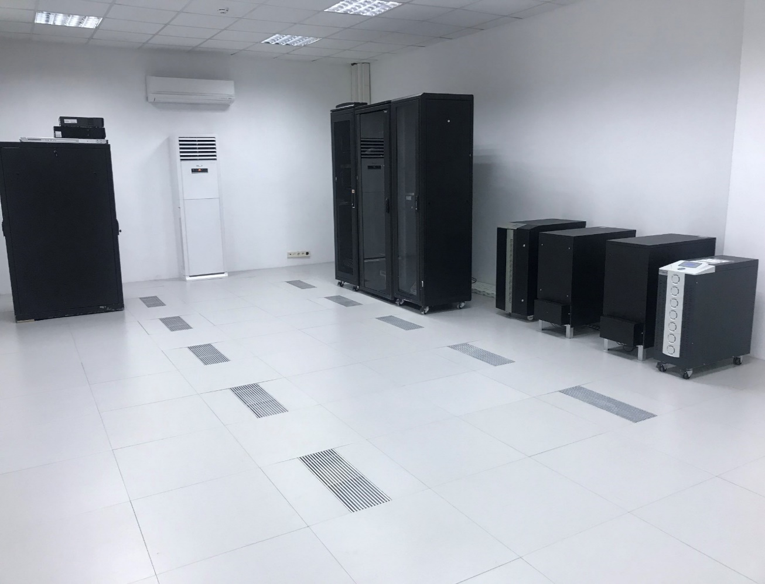
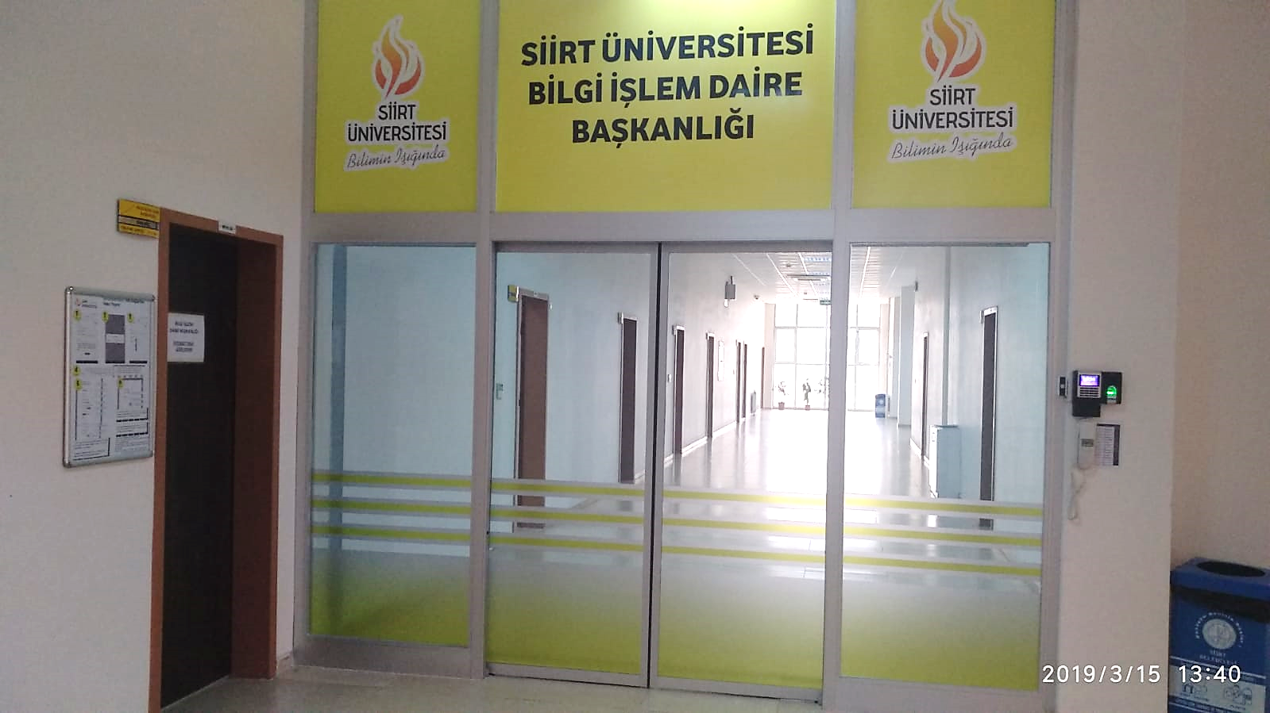
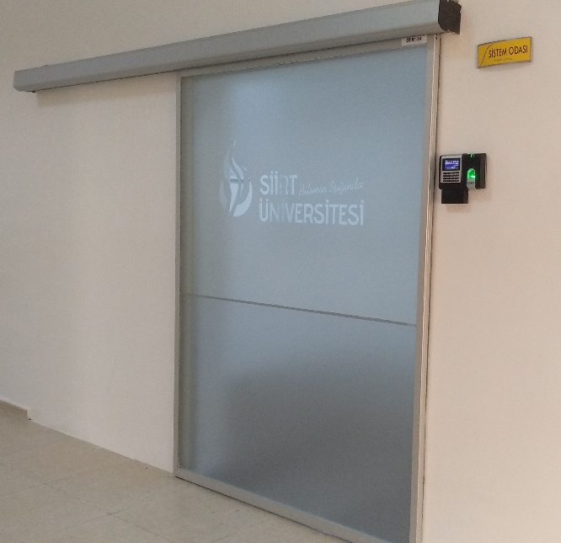
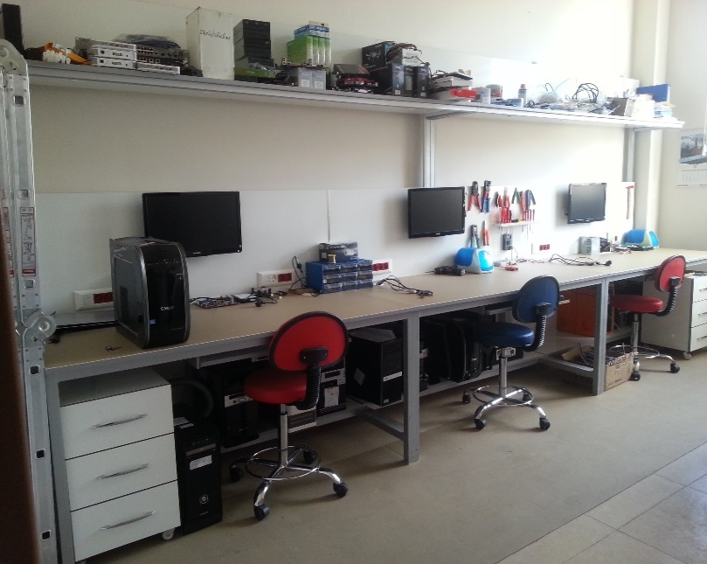
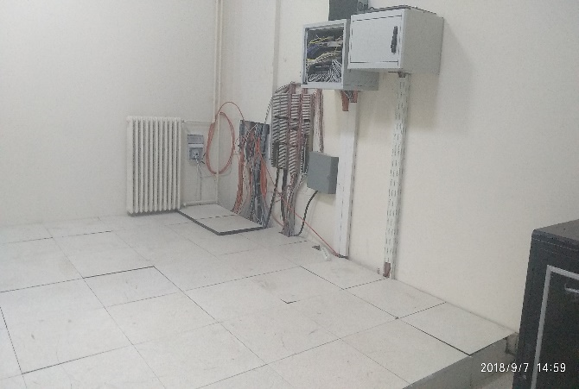
FİZİKSEL DURUM

Slide 7
SUNULAN HİZMETLER
Siirt Üniversitesinin bilişim altyapısını oluşturan donanım, yazılım, ağ ve web hizmetlerini üniversitemizin öğrenci ve personeline sunmak,
Merkezi sunucular ve üzerinde çalışan servisler(web, e-posta, ftp, vb.), yerleşke içi kablolu iletişim ağları, yerleşke dışı İnternet erişimi web sayfaları, sorun bildirme, çözme amaçlı kullanıcı teknik destek hizmetleri vermek,
Ulakbim Kullanım Politikası, 5651 sayılı İnternet Ortamında Yapılan Yayınların Düzenlenmesi ve Bu Yayınlar Yoluyla İşlenen Suçlarla Mücadele Edilmesi Hakkında Kanun doğrultusunda ve teknik imkânlar ölçüsünde akademik ve idari tüm kullanıcılara internet erişimi sağlamak, kayıtlarını tutmak.
Kablosuz internet bağlantısı sağlamak.
Üniversitemizin Kurumsal Web Sayfalarının oluşturulması, güncellenmesi ve çalışma devamlılığı sağlanmak,
Kamera ve Güvenlik Sistemlerinin keşif, bakım ve işletmesi

Slide 8
SUNULAN HİZMETLER
Üniversite’nin tüm birimlerine, personeline ve Doktora–Yüksek Lisans Öğrencileri’ne kişisel/kurumsal web sayfası oluşturabilmeleri için ilgili sunucu üzerinde alan adı ve yer tahsisi yapılmak,
Web sayfalarında kullanılan veritabanlarının yönetimi sağlamak,
Personel(Üniversite İçi) Duyuru Sayfalarını yönetmek,
Teknik Destek vermek,
Proxy ve Bulut Hizmeti,
Veri güvenliği sağlamak, yedekleme işlemlerini yapmak,
Kesintisiz 7/24 saat hizmet vermek,
Çeşitli birimlere ait sunucuların bakım ve işletmesini sağlamak,(Personel, Öğrenci, Uzaktan Eğitim, EBYS,Kütüphane)

Slide 9
İNTERNET ERİŞİM HIZLARIMIZ
ULAKNET
700 Mbps
İNTERNET
Merkez Yerleşkesi
80 Mbps
Kurtalan Yerleşkesi
30 Mbps
Türk Telekom
Metro Ethernet
KEZER Yerleşkesi
500 Mbps
Eruh Yerleşkesi
20 Mbps
Sağlık Yüksek Okulu Yerleşkesi
20 Mbps
 | 2011 | 2012 | 2013 | 2014 | 2015 | 2016 | 2017 | 2018 | 2019
Merkez Yerleşke | 20 Mbps | 50 Mbps | 90 Mbps | 150 Mbps | 40 Mbps | 40 Mbps | 80 Mbps | 80 Mbps | 120 Mbps
Kezer Yerleşkesi | - | - | 30 Mbps | 30 Mbps | 250 Mbps | 250 Mbps | 500 Mbps | 500 Mbps | 750 Mbps
Sağlık M.Y.O. | ADSL | ADSL | 5 Mbps | 5 Mbps | 10 Mbps | 10 Mbps | 20 Mbps | 20 Mbps | 40 Mbps
Kurtalan M.Y.O. | ADSL | ADSL | 5 Mbps | 5 Mbps | 10 Mbps | 10 Mbps | 30 Mbps | 30 Mbps | 60 Mbps
Eruh M.Y.O. | ADSL | ADSL | 5 Mbps | 5 Mbps | 10 Mbps | 10 Mbps | 20 Mbps | 20 Mbps | 40 Mbps
Pervari M.Y.O. | - | - | - | - | - | - | 10 Mbps | 10 Mbps
Pervari Yerleşkesi
10 Mbps

Slide 10
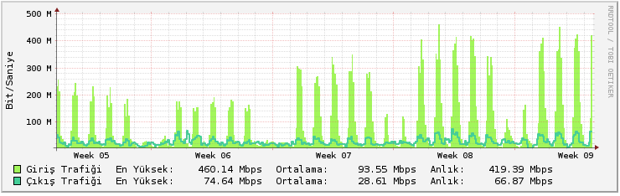
AYLIK BANT GENİŞLİĞİ
2017 | 2018
430 Mbps | 460 Mbps
Mesai saatleri içinde kullanılan bant genişliği :

Slide 11



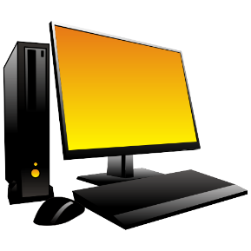
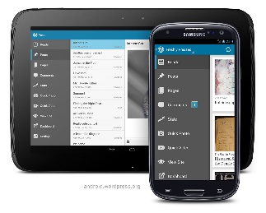
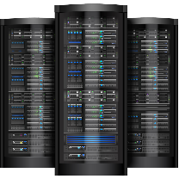
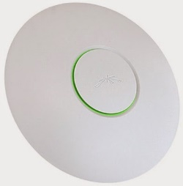
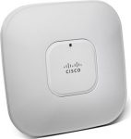
SUNULAN HİZMETLER
Kullanıcı İstatistikleri
Yıl | 2014 | 2015 | 2016 | 2017 | 2018
Anlık Kullanıcı Sayısı | 1100 | 1325 | 1600 | 2150 | 3300
Yıl | 2014 | 2015 | 2016 | 2017 | 2018
Günlük Kullanıcı Sayısı | 3500 | 4115 | 4726 | 5975 | 5947
Yıl | 2014 | 2015 | 2016 | 2017 | 2018
Toplam Kullanıcı Sayısı | 10692 | 12985 | 15310 | 18786 | 23476
Yıl | 2014 | 2015 | 2016 | 2017 | 2018
Access Point Sayısı | 80 | 117 | 126 | 134 | 179

Slide 12
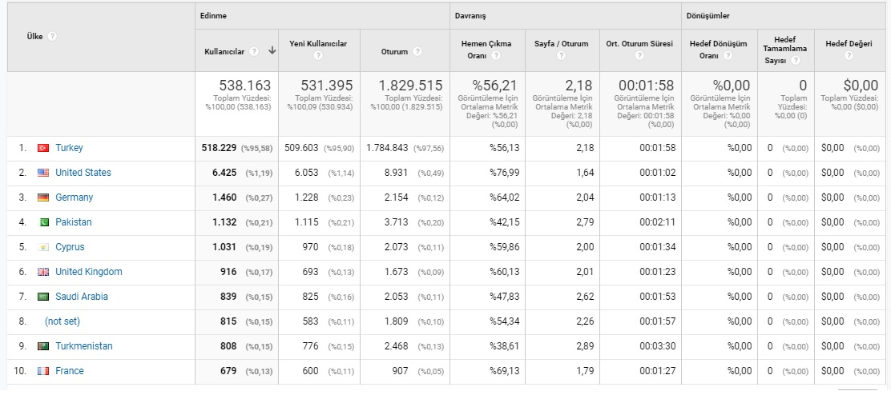
SUNULAN HİZMETLER
Web Sayfası İstatistikleri
www.siirt.edu.tr | 2015 | 2016 | 2017 | 2018
Oturum Açma Sayısı | 869.000 | 1.292.512 | 1.691.419 | 1.829.515
Sayfa Görüntüleme Sayısı | 2.975.765 | 3.294.767 | 3.690.814 | 3.988.669
Kullanıcı Ziyaret Sayısı | 340.375 | 349.533 | 598.135 | 538.163

Slide 13
GÜVENLİK KAMERA SAYIMIZ
 | ANALOG KAMERA |  | IP KAMERA |  |  |  | TOPLAM
Kurulu Bulunan Yer | Sabit İç Ortam | Sabit Dış Ortam | Sabit İç Ortam | Sabit Dış Ortam | Hareketli İç Ortam | Hareketli Dış Ortam
Kezer Kampüsü | 67 | 16 | 151 | 125 | 8 | 15 | 382
Merkez Kampüs |  |  | 37 | 15 | 1 | 3 | 56
Merkez Kampüs (Hayvan Hast.) |  |  | 4 |  |  |  | 4
Merkez Kampüs (Kreş) |  |  | 6 | 4 |  |  | 10
Sağlık MYO | 10 | 6 | 1 | 4 |  |  | 21
Kurtalan MYO | 11 | 8 |  |  |  |  | 19
Eruh MYO | 8 | 6 |  |  |  |  | 14
Genel Toplam | 96 | 36 | 199 | 148 | 9 | 18 | 506
Yıl | 2014 | 2015 | 2016 | 2017 | 2018
Kamera Sayılarımız | 181 | 239 | 397 | 456 | 506

Slide 14
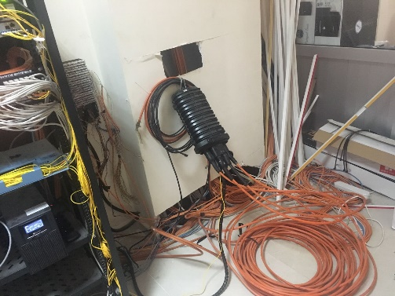
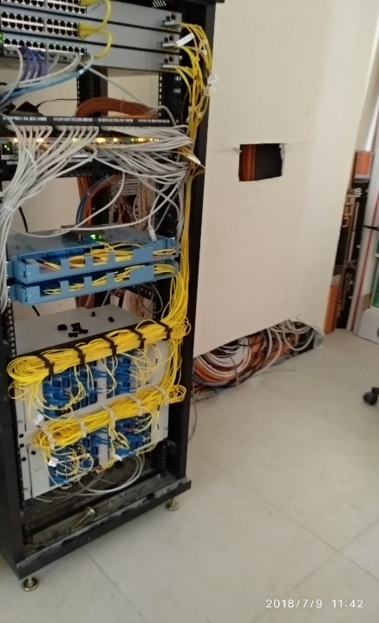
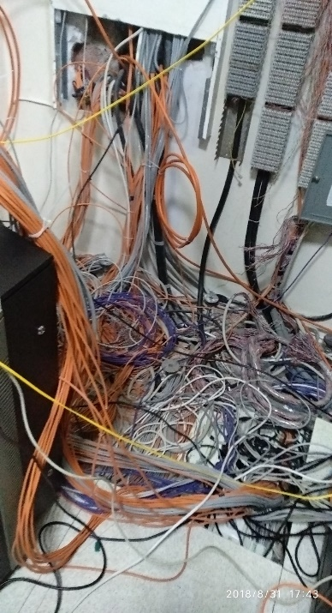
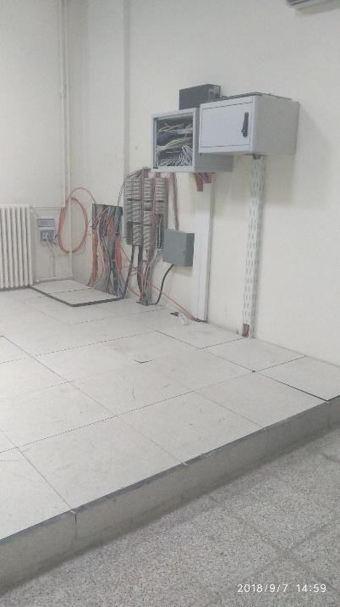
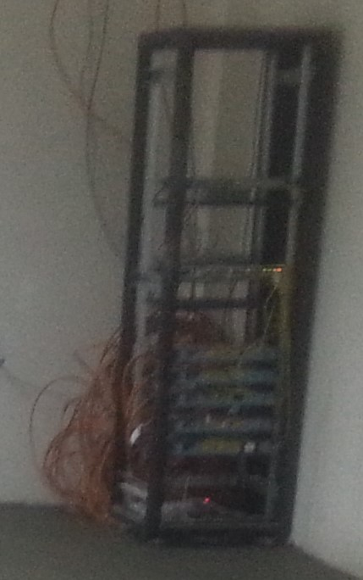
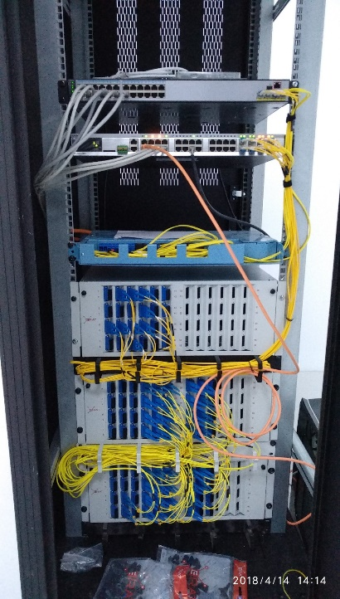
2018 YILI FAALİYETLERİMİZ
Fiber Optik Alt Yapısı
Kezer Yerleşkesinde bulunan Fiber Optik Kablo şebekesi tekrar düzenlendi. Sistem Odası ile Kütüphane önündeki menhol arasına 450 metre uzunluğunda 2 x 72 core Fiber Optik kablo çekilerek mevcut kapasite 2 katına çıkarıldı ve Daha önce Sistem Odasında sonlanmayan F/O kablolar yeni yapılan Sistem Odasına sonlandırıldı.
Mühendislik Fakültesi A Blok
Mühendislik Fakültesi C Blok
Rektörlük Blok
Eski Hali
Yeni Hali
Eski Hali
Yeni Hali
Eski Hali
Yeni Hali

Slide 15
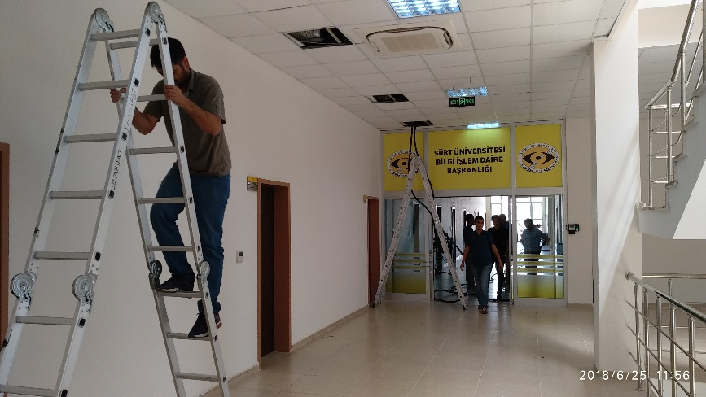
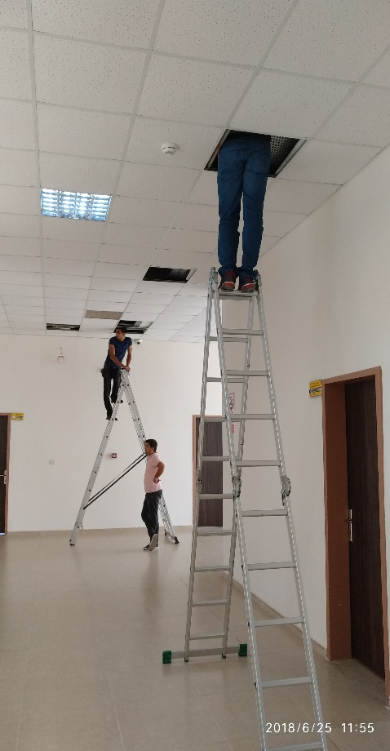
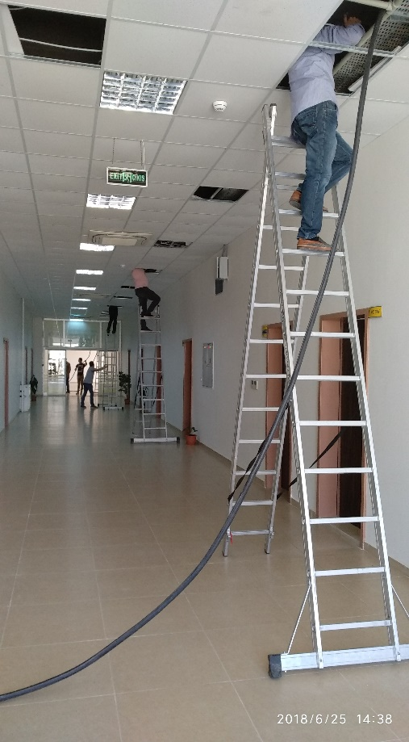
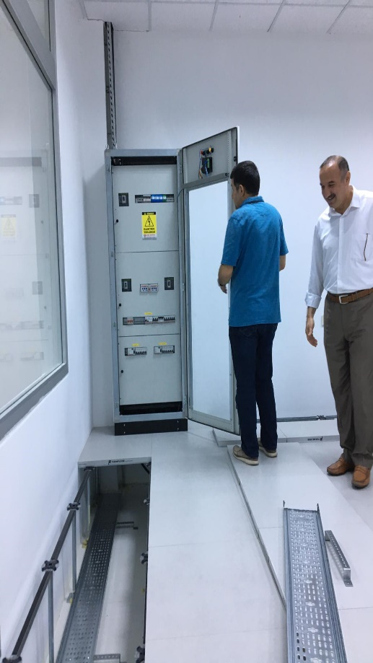
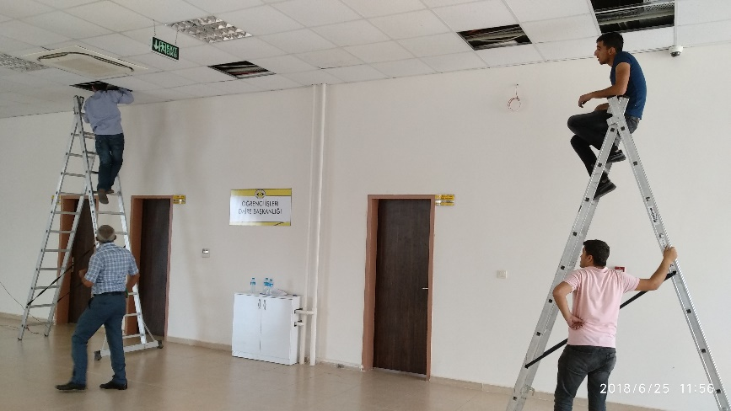
2018 YILI FAALİYETLERİMİZ
Sistem Odasına Enerji Hattı Çekilmesi
Rektörlük B Blok’ta yeni yapılan Sistem Odasına Yapı İşleri Teknik Daire Başkanlığı ile koordineli olarak 110 metre uzunluğunda 4x50+25 mm enerji hattı elemanlarımızca çekilmiştir.

Slide 16
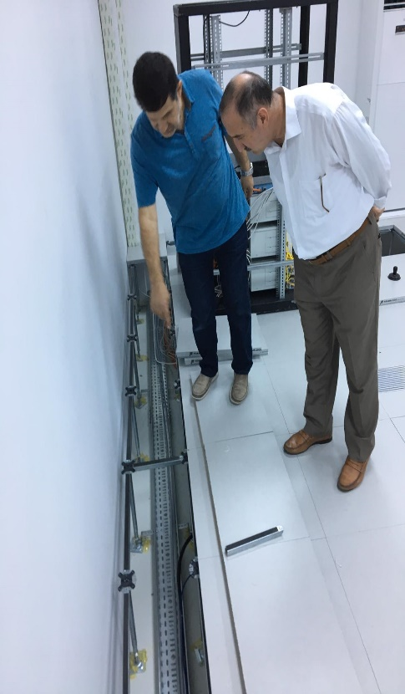
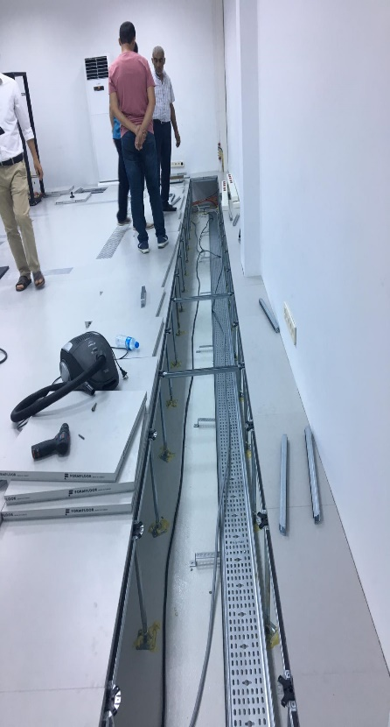
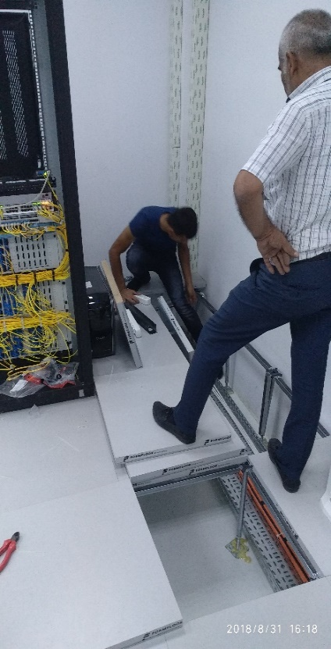
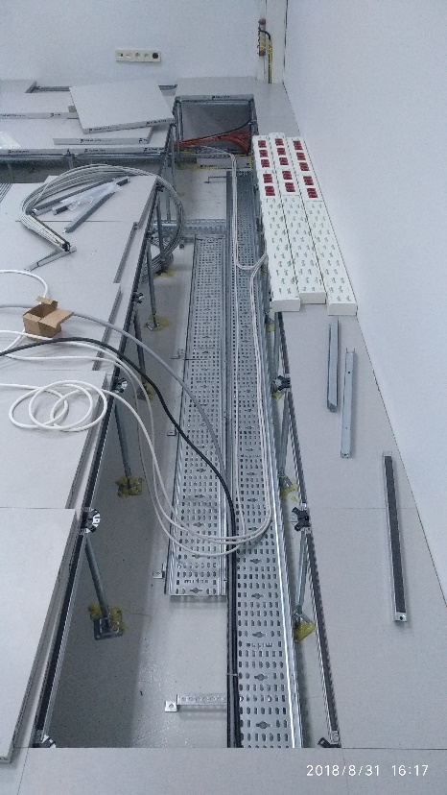
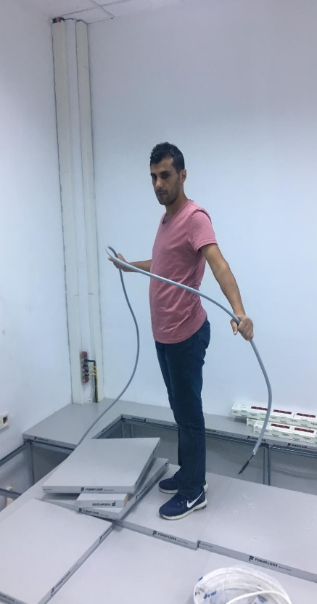
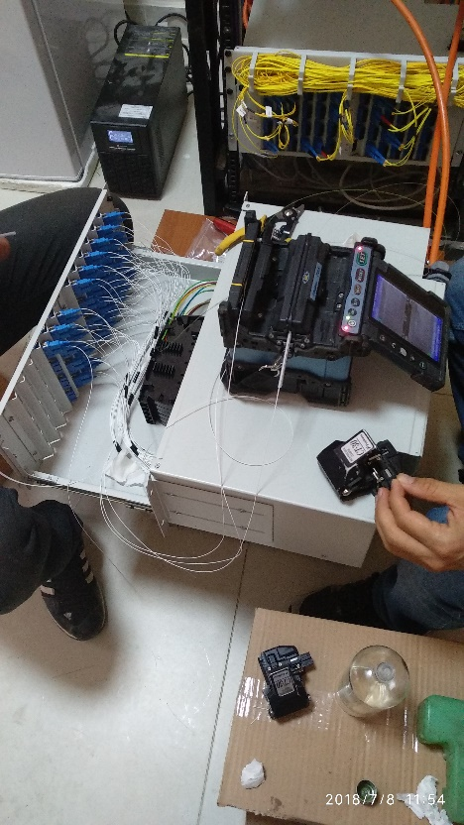
2018 YILI FAALİYETLERİMİZ
Sistem Odasının Taşınması (01-02 Eylül 2018)
Mühendislik Fakültesi C Blok ‘ta bulunan Sistem Odası Rektörlük B Blok’ta yapılan yeni yerine taşındı. Bu demontaj taşıma ve montaj işlemleri 20 saat sürdü. Cihazların servise verilmesiyle birlikte sistemlerimiz toplamda 24 saat kesintiye uğradı.

Slide 17
2018 YILI FAALİYETLERİMİZ
Ek Ders Yazılımı
2018 başlarında taslak çalışmalarına başlandı. Taslak çalışması Şb. Müdürü Mansur BEŞTAŞ başkanlığında Bilgisayar Mühendisi Burhan ÖZDEMİR tarafından yapıldı. İlk test çalışmaları birim mutemetleriyle birlikte yapıldı. Birim mutemetlerinden gelen görüş ve talepler doğrultusunda yazılımda çeşitli güncellemeler yapıldı. Mek-Sis projesi nedeniyle 3 ay ara verildi. 2018-2019 eğitim ve öğretim yılı itibariyle hizmete alındı.
KARŞILAŞILAN SORUNLAR:
En büyük sorun üniversitemizin bir ek ders standardının olmaması. Eksik ve hatalı verilen bilgiler nedeniyle yazılımın yazılmasına iki kez baştan başlandı.
KAZANILAN FAYDALAR:
Yazılımın tamamı kendi bünyemizde üretildiğinden 70-100 bin TL arası bir satın alma maliyeti ve yıllık bakım ve destek masraflarından tasarruf edildi.
Personel kaynaklı hatalı hesaplamaların önüne geçildi.
İşlemlerin daha hızlı ve güvenilir yapılması sağlandı.
Personel İş yükleri azaldı.
Veri tabanı ve arşiv oluştu.

Slide 18
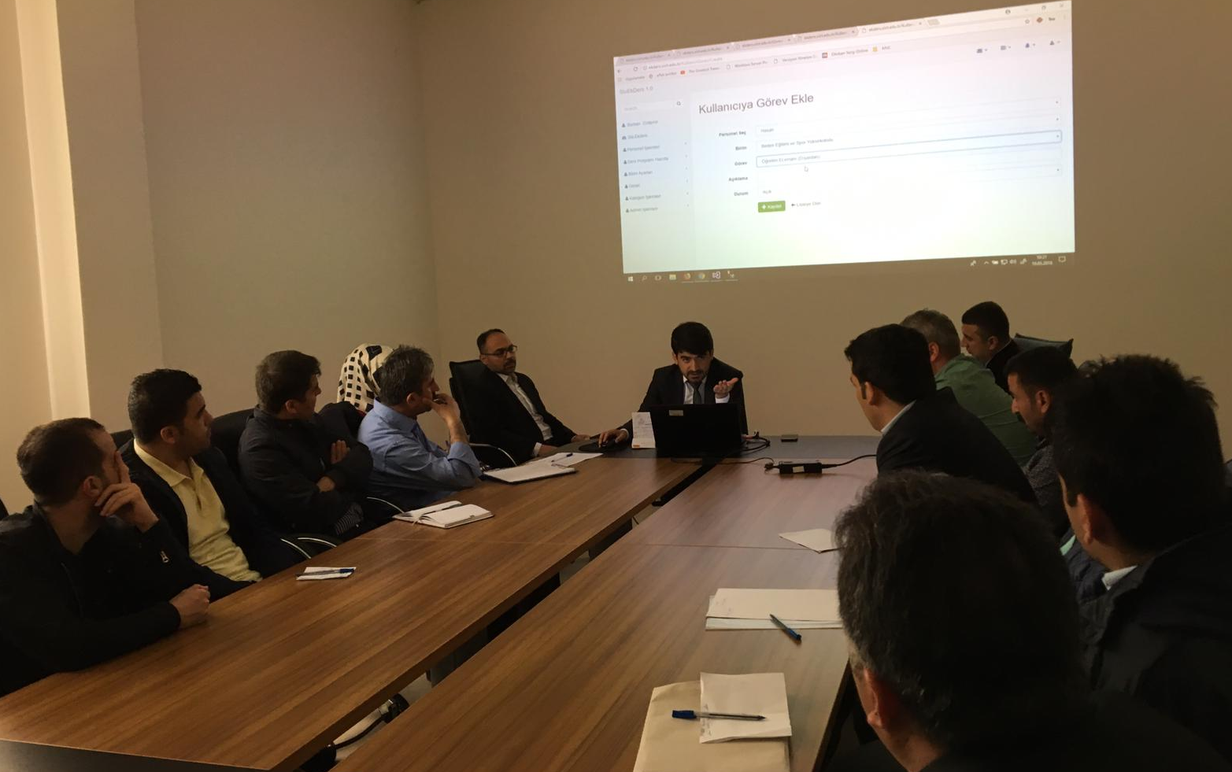
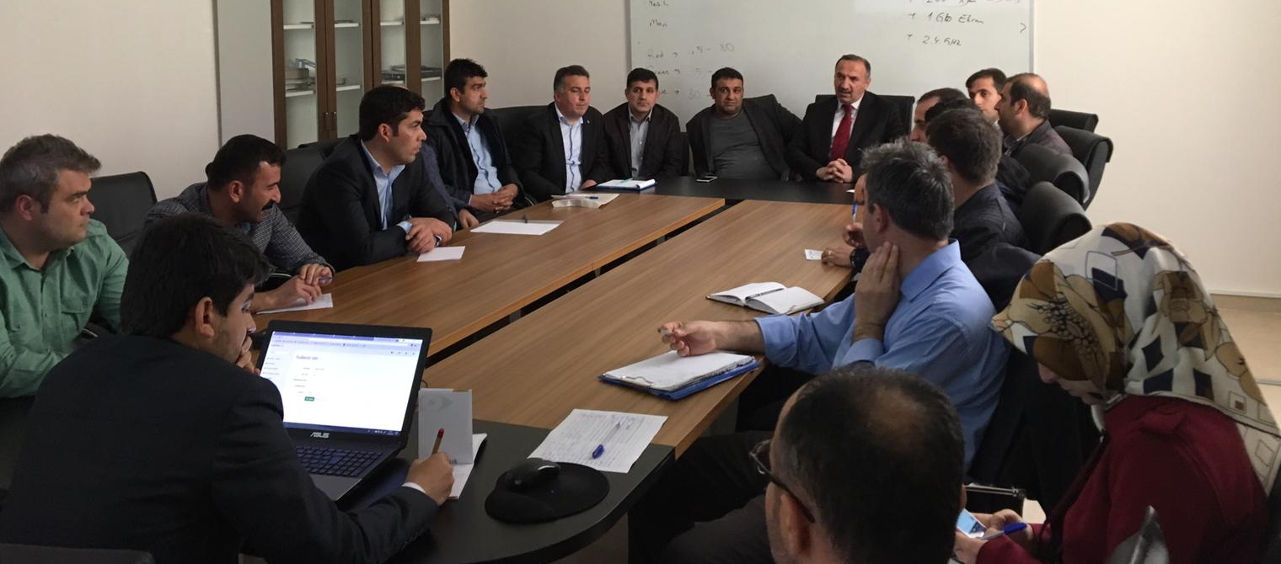
2018 YILI FAALİYETLERİMİZ
Ek Ders Yazılımı
Katkı Sağlayanlar :
Birim Mutemetleri
Strateji Daire Başkanlığı

Slide 19
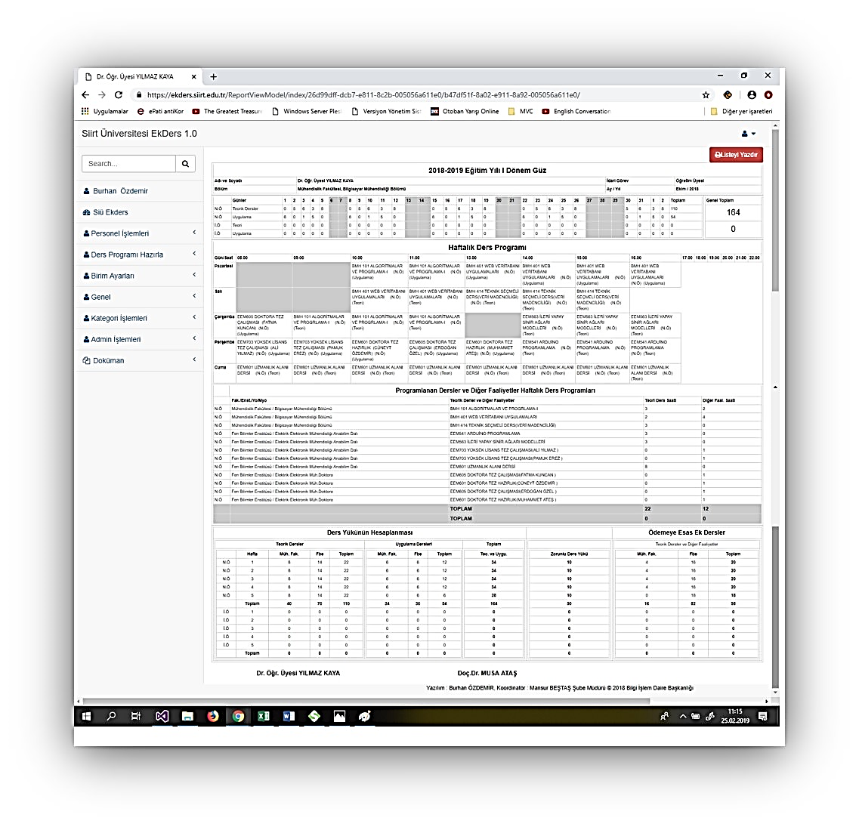
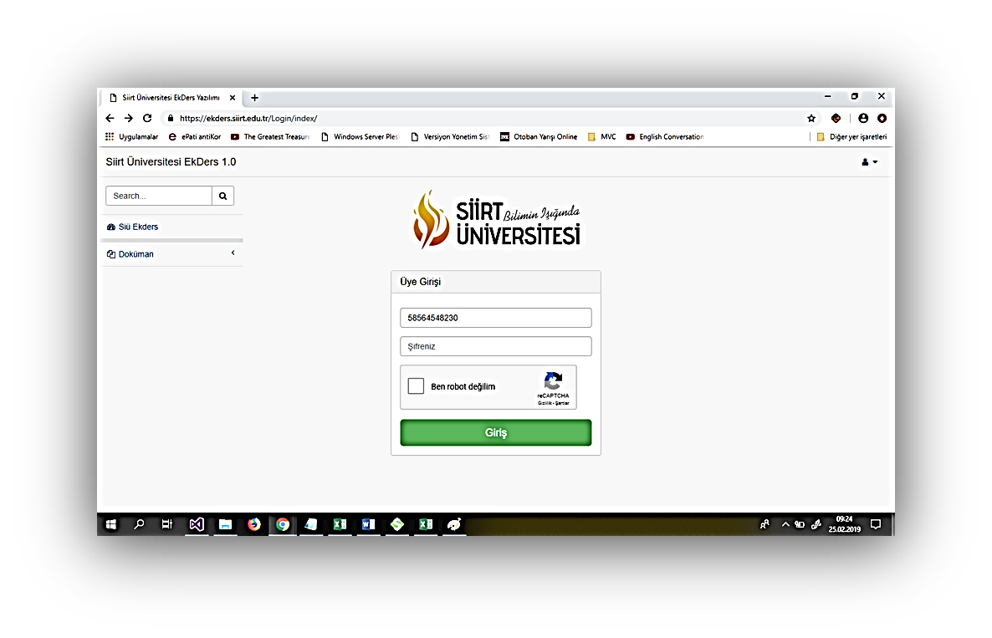
2018 YILI FAALİYETLERİMİZ
Ek Ders Yazılımı

Slide 20
2018 YILI FAALİYETLERİMİZ
Mek-Sis (Yükseköğretim Mekanları Yatırım Karar Destek Sistemi)
Yükseköğretim mekânlarının fonksiyon bazında nasıl sınıflandırılacağı, mekânların ve mekâna ait iç ortam durumunun (condition) hangi metrik standartlar temelinde ölçülmesi gerektiği bilgisi üretilmiş ve Türkiye’ye özgü bir envanter sistemi geliştirilmiştir. Bu kapsamında üretilen yöntemsel bilginin Türkiye çapında uygulamasını gerçekleştirmek ve üniversitelerde mekan yönetimi anlayışında verimliliği odağa alan bir değişimi gerçekleştirmek amacıyla Kalkınma Bakanlığı uzmanları ile Süleyman Demirel Üniversitesi öğretim üyeleri tarafından “Yükseköğretim Mekanları Yatırım Karar Destek Sistemi (Mek-Sis)” projesi tasarlanmıştır.
YAPILAN ÇALIŞMALAR :
Mek-Sis Projesinin İlk aşaması olan kapalı alanların numaralandırılması ve metrik ölçümlerinin hesaplanması işlemleri Yapı İşleri ve Teknik Daire Başkanlığı ile Öğrenci İşleri Daire Başkanlığı’yla birlikte yapıldı. Üniversitemizin sahip tüm kapalı alanlar tek tek gezildi. Bu işlem yaklaşık 3 ay sürdü.
Üniversitemizin sahip olduğu tüm dersliklerin kapasitesi hesaplandı.
2018-2019 Eğitim ve Öğretim Yılının ders programları Mek-Sis Sistemine işlendi.
Veri girişleri yapıldı.

Slide 21
2018 YILI FAALİYETLERİMİZ
Penatrasyon Testi (Pentest)
Aralık-2019 ile Ocak-2018 tarihleri arasında CRYPTTECH firmasına aşağıdaki güvenlik testleri yaptırılmıştır.
DDOS / Stres Testleri
İÇ/DIŞ/KABLOSUZ AĞ Sızma Testleri
SOSYAL MÜHENDİSLİK Testi
WEB UYGULAMALARI Sızma Testi
DDOS / Stres Testleri
İÇ/DIŞ/KABLOSUZ AĞ Sızma Testleri
Kurumun, yapılan testler sonrasında TCP protokolü üzerinden gelen saldırılara karşı dirençli olduğu fakat UDP ve ICMP protokollerinden gelen saldırılara karşı yeterli direncinin olmadığı görülmüştür
Kritik seviyede ve hemen düzeltilmesi gereken 1 zafiyet, yüksek seviyede ve düzeltilmesi gereken 5 zafiyet bulundu. Kritik öneme sahip zafiyet işletim sistemi değiştirilerek giderildi. Yüksek seviyedeki zafiyetler için önlem alındı. Ancak kesin çözüm için mevcut güvenlik duvarının değişmesi gerekmektedir.
SOSYAL MÜHENDİSLİK Testi
Sahte mail senaryosunda, Kritik birimlere gönderilen 62 mail sonrasında, gönderilen linke tıklama sayısı 20 olarak belirlenmiştir. Bu sayılar %15’e denk gelmektedir. Sahte mail sayfasını ziyaret edenler arasında 9 (dokuz) kişi mail bilgilerini sisteme girmiştir.
WEB UYGULAMALARI Sızma Testi
BAP ‘ta kritik öneme sahip 1 , yine BAP ve Mezun Bilgi Sisteminde yüksek öneme sahip 2 sorun bulunmuştur.

Slide 22
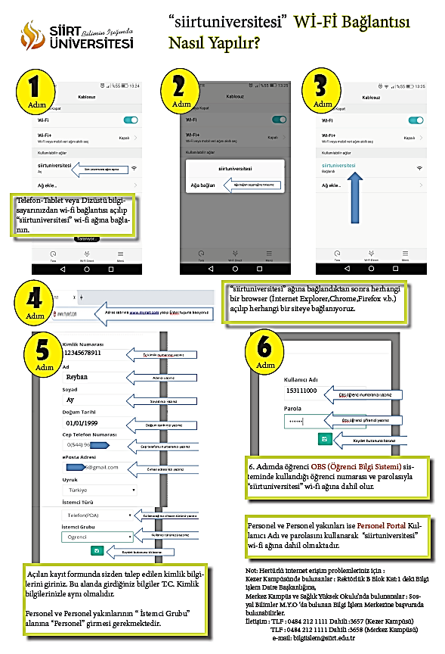
2018 YILI FAALİYETLERİMİZ
İnternet Erişim Onayları
Daha önce manuel yapılan öğrenci ve personel internet erişim onayları Mansur Beştaş tarafından geliştirilen sistem ile otomatik hale getirildi.
Bu işlemle ;
Öğrenciler öğrenci numarası ve şifresiyle otomatik onay yapabilmektedir.
Personeller ise portal kullanıcı adı ve şifresiyle onay yapabilmektedirler.
Bilgilendirme broşürleri tüm binaların girişlerine ve ilan panolarına asıldı.

Slide 23
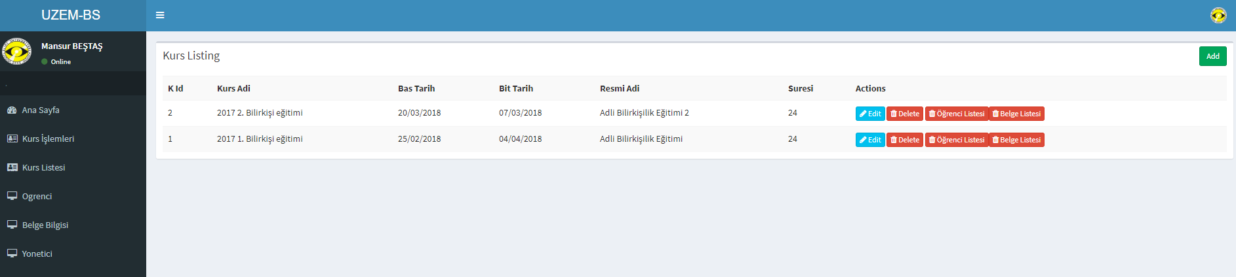
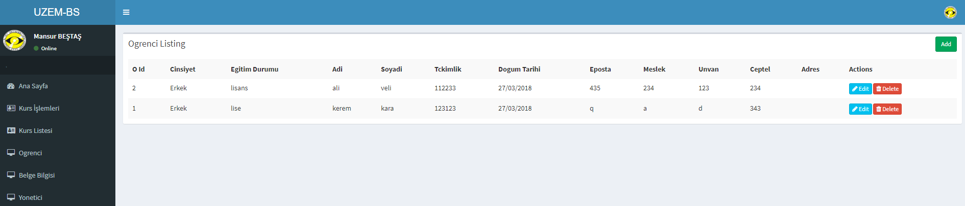
2018 YILI FAALİYETLERİMİZ
Sürekli Eğitim Merkezi Kurs Kayıtları Otomasyonu
Sürekli Eğitim Merkezi bünyesinde gerçekleştirilen kursların kayıt altına alınması ve öğrencilerin bilgilerinin takibi için Mansur BEŞTAŞ tarafında otomasyon yazılmıştır.

Slide 24


2018 YILI FAALİYETLERİMİZ
Uluslararası İlişkiler Koordinatörlüğü Otomasyonu
Uluslararası İlişkiler Koordinatörlüğünün acenteler aracılığıyla öğrenci alma süreçlerinin yönetmek için Mansur BEŞTAŞ tarafından otomasyon yazılmıştır.

Slide 25


2018 YILI FAALİYETLERİMİZ
Siu360 Güncellemesi
2017 yılından beri kullanılan ve kullanıcıların yasaklı sitelere erişimini sağlayan Siu360 yazılımı güncellendi. Siu360 ile ihtiyaç Güvenlik duvarı eksiklikleri kapatılmaya çalışılmıştır.

Slide 26


2018 YILI FAALİYETLERİMİZ
EBYS (Elektronik Belge Yönetim Sistemi)
Evrak İstatistikleri | 2014 | 2015 | 2016 | 2017 | 2018
Evrak Sayısı | 23.732 | 105.620 | 139.637 | 159.843 | 208.846
Sayfa Sayısı | 53.086 | 301.660 | 407.039 | 473.339 | 810.571
Çevresel Etkisi | 2014 | 2015 | 2016 | 2017 | 2018
Kurtarılan Ağaç Sayısı (adet) | 6,4 | 36,34 | 49,04 | 57,03 | 97,66
Üretilmeyen CO2 Miktarı (kg) | 1.800 | 10.260 | 13.840 | 16.090 | 27.560
Kurtarılan Su Miktarı (lt) | 31.850 | 181.000 | 244.220 | 284.000 | 486.340
Engellenen Atık Miktarı (kg) | 127,41 | 723,98 | 976,89 | 1.140 | 1.950
Finansal İstatistikleri | 2014 | 2015 | 2016 | 2017 | 2018
Toner ve Kağıt Tasarrufu (TL) | 4.247 | 24.133 | 32.563 | 37.867 | 64.846

Slide 27
2018 YILI FAALİYETLERİMİZ
Teknik Destek

Slide 28
2018 YILI FAALİYETLERİMİZ
Sistem Odasına 1 adet 48000 btu salon tipi klima alındı. Ayrıca eski sistem odasında bulunan 24000 btu duvar tipi klima yedek olarak yeni sitem odasına taşındı.
Tek enerji beslemeli cihazlarımız için ATS ünitesi ve Spare Power Supply alınarak, birden fazla UPS ‘ten beslenmeleri sağlandı. Elektrik kesintilerine karşı sistem desteği biraz arttırılmıştır.
Diğer Fakültelerde elverişsiz koşullarda bulunan Kayıt Cihazlarımız yeni sistem odasına taşındı.
10 adedi hibe toplam 45 Access Point alındı (40 adet Cisco , 5 adet Unifi)
VEEAM Yedekleme yazılımı alındı. (1 CPU lisansı ve 3 yıllık teknik desteği hibe toplam 6 CPU lisansı)
E-Diploma entegrasyon modülü alındı.
3 Yıllık ve toplam 500 kullanıcılı Kaspersky Anti-Virüs yazılımı alındı.
24 TB kapasiteli FKM’ de kullanılmak üzere NAS ünitesi alındı.
Sunucu durum kontrollerini izlemek amacıyla ZABBİX sunucu kurulmuştur.

Slide 29

2018 YILI FAALİYETLERİMİZ
Plaka Tanıma Sistemi
2 kamera lisansı hibe olmak üzere toplam 9 kamera lisanslı PLAKA TANIMA SİSTEMİ yazılımı alındı.
2 adet Ana Giriş
1 adet Ana Çıkış
1 adet Lojman Giriş
1 adet Lojman Çıkış
1 adet Kuzey Giriş
1 adet Kuzey Çıkış
1 adet Merkez Giriş
1 adet Merkez Çıkış

Slide 30
2018 YILI FAALİYETLERİMİZ
Kamera Güvenlik Sistemleri
Kuzey Giriş Güvenliği için 2 adet IP kamera takıldı.
Ana Giriş Güvenliği için 1 adet IP kamera takıldı.
Merkezi Laboratuvar için 4 adet IP kamera ile 2 adet Analog kamera takıldı.
İlahiyat Fakültesi Konferans Salonuna 2 adet IP sabit kamera ile 1 adet hareketli kamera takıldı.
İlahiyat Fakültesi Kantinine 2 adet IP sabit kamera ile 1 adet hareketli kamera takıldı.
Eruh Meslek Yüksekokulu Ana Girişine 2 adet Analog kamera montajı yapıldı.
İzleme Odasına 1 adet İş İstasyonu alınıp kurulumu yapıldı.
İzleme Odasına 2 adet izleme monitörü alınıp montajı yapıldı.
Mühendislik Fakültesi Konferans Salonuna 1 adet hareketli kamera takıldı.
Konukevi Kayıt Cihazı değiştirildi.

Slide 31






2018 YILI FAALİYETLERİMİZ
Kamera Güvenlik Sistemleri

Slide 32


2018 YILI FAALİYETLERİMİZ
Kamera Güvenlik Sistemleri
Kezer Yerleşkesi
Merkez Yerleşke

Slide 33
SORUNLARIMIZ
Personel yetersizliği (Yazılım Mühendisi , Tekniker, Teknisyen )
Siber güvenlik alanında yetişmiş personel istihdamı.
Daha güvenli, kontrol edilebilir, kesintisiz bir hizmet kalitesi için Sistem Odası (Data Center) ihtiyacı bulunmaktadır.
Mevcut ihtiyacımızı karşılayacak ve internet hizmetlerini daha kaliteli seviyeye ulaştıracak Güvenlik Duvarı.
Personellerimizin hızla gelişen teknolojik gelişmeleri takip edebilmesi ve güncel bilgi donanımı için belli periyodlarla kurum dışı Eğitim gereksinimi.
Yapılan yeni binalarda proje aşamasında Bilgi İşlem Daire Başkanlığı ile koordineli çalışma gerçekleşmediğinden dolayı proje bitiminde mevcut sistemlerimizle uyumsuz cihaz kullanımı ile karşılaşılmakta, dolayısıyla kamusal zarara neden olmaktadır.
Özellikle Mühendislik Fakültesi A-B-C Bloklarında, Fen Edebiyat Fakültesi, BESYO, Merkezi Laboratuvar, Konukevi, Kurtalan MYO ve ERUH MYO da hizmet veren ve ekonomik ömürlerini tamamlamış analog güvenlik kamera ve analog kayıt cihazlarının değişimi gerekmektedir. Bu kameralar ile olay tespiti yapmak mümkün olamamaktadır.

Slide 34
SORUNLARIMIZ
Merkez kampüs kamera izleme odasında sabit güvenlik personeli olmaması kamera yönetiminde güvenlik zafiyeti oluşturmaktadır.
Bir çok binalarda UPS ( Kesintisiz Güç Kaynağı ) olmaması. (Mühendislik Fak. C-Blok, SBMYO, Eruh MYO, Kurtalan MYO, Yemekhane, Kapalı Spor Salonu, TBMYO, SHMYO)
Daire Başkanlığı’mızca yapılan Web Ana sayfa duyuru onayları.
Yıllık bakım sözleşmelerinden kaynaklanan fatura ödemelerinin ( Güvenlik Duvarı , EBYS , Kamu Sertifikasyon v.b) zamanında yapılabilmesi açısında Daire Başkanlığımıza 6.3 (Bilgisayar Yazılımları) Bütçe Tertibinden ödenek tahsis edilmesi.

Slide 35






HEDEFLERİMİZ
Data Center ( Veri Merkezi) Kurulumu
Veriyi korumak, yedeklemek, güvenliğini sağlamak,
7/24 verimli, hızlı ve kesintisiz çalışmasını sağlamak,
Cihazların ekonomik ömürlerini uzatmak,
Oluşacak aksaklıklarda alternatif çözümler üretmek,
Sistem Cihazları için Sağlıklı Çalışma Ortamı Oluşturmak,
27001 -Kurumsal Bilgi Güvenliği Standardı oluşması aşamalarından, Fiziksel ve çevresel güvenlik ile İletişim ve işletme yönetimi, aşamalarını kapsar
6 adet Kabinet
2 adet 25 kVA UPS
2 adet 25 Kw Hassas Klima
Ortam izleme
Yangın Söndürme Sistemi
Yedek Jeneratör
Sunucu ve Depolama Ünitesi
Enerji Dağıtım Panoları

Slide 36

HEDEFLERİMİZ
FKM( Felaket Kurtarma Merkezi) Kurulumu
İş sürekliliğinin sağlanması için verilerin güvenliğinin sürdürülebilmesi ve korunması gerekir. Bu nedenle kurum içerisinde herhangi bir problem olasılığına karşı verilerin sürekli korunması sağlayan felaket kurtarma çözümlerinin oluşturulması önemlidir.
Avantajları :
İş sürekliliği sağlanır.
Veri kaybı riski ortadan kaldırılır.
Felaket durumunda işletmenizin zarar görmeden devamlılığı sağlanır.
Sistemlerin çalışabilir şekilde kalması sağlandığından dolayı maliyetler düşürülür ve rekabet avantajı sağlanır.
Talep doğrultusunda, istenilen bilgiye 7*24 erişim gerçekleştirilebilir.
Bu amaçla FKM ‘nin Mühendislik A Blok’ta bulunan Bilgi İşlem Odasına kurulması planlanmıştır. Mevcut Sistem Odasında çalışan eski UPS, Klima, Sunucu, Depolama Üniteleri ve Yedek switch’lerden asgari ölçüde oluşturulacaktır.

Slide 37

HEDEFLERİMİZ
Güvenlik Duvarı
Artık kullanıcılar, işlerinin gereği olarak, birçok farklı cihaz türünü kullanarak her türlü uygulamaya erişim sağlamaktadır. Bunun yanı sıra veri merkezlerinin genişlemesi, sanallaştırma, mobilite ve bulut tabanlı servisler gibi unsurlar, bir yandan uygulamalara erişim sağlanırken diğer yandan da ağların nasıl korunacağı konusunun yeniden düşünülmesi gerektiğini ortaya koymaktadır.
Trafiği bilinen güvenlik açıkları, zararlı yazılımlar, casus yazılımlar, kötü amaçlı URL’ler açısından analiz yapan ve otomatik olarak daha önceden bilinmeyen kötü amaçlı yazılımlara karşı koruma sağlarken bilinen tehditleri de önlemeyi sağlayacak yeni nesil bir güvenlik duvarına ihtiyaç vardır.
2016-2019 Ulusal Siber Güvenlik ve Eylem planı kapsamında 2018 Ocak ayında yaptırılan güvenlik taramaları ve Penetrasyon testleri sonucunda;
Mevcut güvenlik duvarımızın ihtiyaca cevap vermediği gözlenmiş olup, raporda belirtilen önemli güvenlik açıklarına karşı zafiyet göstermektedir.
Mevcut güvenlik duvarımızın Zafiyetleri :
Güvenlik kuralları (Layer7 seviyesinin çok altında)
SSH-VPN Açığı
İstemci Hotspot tanımları (Yabancı uyruklu)
Karaliste uygulama süresinin (30 dk.) uzunluğu
Uygulama bazlı filtreleme
Erişim rapor boyutları
Raporlama
Bant genişliği sınırlamaları
Bant genişliği grafik istatistikleri

Slide 38
HEDEFLERİMİZ
Ek Ders Yazılımı
E-imza ile EBYS sistemine entegre edilmesi
Personel izinleri için Personel Sistemine entegre edilmesi
Hazine ve Maliye Bakanlığı’nın KBS (Kamu Hesapları Bilgi Sistemi) ‘ye entegre edilmesi.
EBYS Versiyon Değişikliği
EBYS sisteminde iyileştirmeler ve tespit edilen güvenlik açıklarının önlenmesi amacıyla versiyon değişikliği yapılması. 2019 şubat ortasında Şube Müdürü Mansur Beştaş tarafından tespit edilen, EBYS ‘ye login olunduktan sonra 3.parti yazılımlarla uygun bir ID numarası girildiğinde kişi kendisine ait olmayan bir evrakı görüntüleyebiliyordu. Log kayıtlarında bu durum arşivlenmiş olmasına rağmen konu firmaya ivedi olarak bildirildi. Firma bu sorunun versiyon değişikliği ile giderildiğini beyan edince, 01.03.2019 ivedi olarak versiyon değişikliği yapıldı.
Windows Ürün Lisansları
Microsoft tarafından teknik desteği sonlandırılan Windows Server 2008, Windows SQL Server 2008 ve Windows 7 yerine sunucularımızda kullanılmak üzere Windows Server 2016 (30 adet), Windows SQL Server 2016 (15 adet), Windows 10 Professional (50 adet) ve Office 2016 Professional (200 adet) lisans alınması gerekmektedir.

Slide 39

HEDEFLERİMİZ
Kullanıcı Kimlik Doğrulama Yönetimi (LDAP, Active Directory)
Kullanıcı bilgilerini Local bilgisayarlar üzerinde tutmak yerine merkezi bir server üzerinden tutulur ve tüm client’lar kullanıcı bilgilerini LDAP Server veya Active Directory üzerinden çeker. Eğer bir çalışan değişikliği yapılacak ise de direkt merkezi server üzerinden kolaylıkla yapılabilir. Kurum bünyesinde çalışacak tüm uygulamaların kimlik denetimleri bu sistem üzerinden yapılır.
Sistemin saylayacağı fayda: Tüm uygulamalarda ve sistemlerde tek şifre ile erişim olacaktır.
IPV6
Internet'in yaygınlaşması ve gelişen teknoloji sonrasında IPV4 adresleri hızlı bir şekilde tüketildi. Internet tarihinde, merkezi havuzda kalan son IPv4 IP bloklarının dağıtımıyla kritik bir noktaya gelindi. Bu durumu önlemek açısından IPV6 geliştirildi.
Erişim Denetimi Sunucudan Güvenli Baskı
Yazdırma ve kopyalama masraflarını kontrol altına almak, çıktı güvenliğini sağlamak ve çıktı görevlerini çeşitlendirmek amacıyla mevcut personel kimlik kartlı veya PIN ile kimlik doğrulamasını yaparak çıktı almak.
Kurum bünyesinde tüm yazıcı envanteri çıkarılacak olup, proje ile birlikte kişisel yazıcı alımı durdurulacaktır. Yönetim hariç hiçbir personelin kişisel yazıcı kullanması engellenecektir. Böylelikle mevcut yazıcılarımızdan tam performans ile azami tasarruf sağlanacaktır.

Slide 40


HEDEFLERİMİZ
Teknik Destek Portalının Whatsapp Entegrasyonu
Hali hazırdaki Teknik destek portalını kullanıcılar form doldurarak kullanmaktadırlar. Süreç takibini mail üzerinden yapmaktadırlar. Whatsapp entegrasyonu ile kullanıcılar form ve mail sürecini atlayarak talep iletimini gerçekleştireceklerdir. Bu birim ile kullanıcı yakınlaşmasını sağlayacaktır.
Web Sitesinin Görme Engellilere Uygun Hale Getirilmesi
Türkiye’de yaşayan 200 binden fazla görme engellinin erişebileceği ve rahatlıkla kullanabileceği ‘engelli dostu web ara yüzü çalışmalarına başlanması.
Görme engelliler için içerik ve kullanım kolaylığı sağlayacak sitede yer alan içerikler, ekran okuyucu (Screen Reader) yardımı ile dinlenebilecek.
Akademik Personel Özgeçmişinin YÖKSİS ‘ten çekilmesi

Slide 41



HEDEFLERİMİZ
27001 Bilgi Güvenliği Yönetim Sistemi
Bilgi Güvenliği Yönetim Sistemi (BGYS), bilgi güvenliğini sağlamak üzere kurumların hassas bilgilerini yönetebilmek amacıyla benimsenen sistematik bir yaklaşımdır.
BGYS, temelde bir organizasyondur ve belli süreçlerden oluşur. Organizasyonun temelinde Bilgi İşlem (IT) bölümünün yanı sıra insan kaynakları, kalite bölümü ve diğer bölümlerden destek alır.
Bu standart, bir BGYS’nin kurulması, uygulanması ve sürekli iyileştirilmesi için şartları ortaya koymaktadır. BGYS’nin benimsenmesi bir kuruluş için stratejik bir karardır.
Kuruluşun BGYS ‘nin kurulması ve uygulanmasında, kuruluşun ihtiyaç ve amaçları, güvenlik gereksinimleri kullanılan kurumsal prosesler, kurumun boyutu ve yapısı etkilidir.
Yükseköğretim Kurulu Başkanlığı’nın 18.08.2017 gün ve 57461 sayılı emirleri doğrultusunda; 31.12.2018 tarihine kadar ISO 27001 BGYS’ ne geçilmesi istenmiştir.

Slide 42


HEDEFLERİMİZ
Siber Güvenlik
Siber ortamda, kurum, kuruluş ve kullanıcıların varlıklarını korumak amacıyla kullanılan araçlar, politikalar, güvenlik kavramları, güvenlik teminatları, kılavuzlar, risk yönetimi yaklaşımları, faaliyetler, eğitimler, en iyi uygulamalar ve teknolojiler bütünüdür.
2016-2019 Ulusal Siber Güvenlik ve Eylem planı kapsamında 2018 sonu itibariyle Siber Güvenlik alanında eleman yetiştirilmesi ve istihdam edilmesi istenmiştir.
Siber Tehditlerin Amaçları
SOME (Siber Olaylara Müdahale Ekibi)
Sisteme yetkisiz erişim
Sistemin bozulması
Hizmetlerin engellenmesi
Bilgilerin değiştirilmesi
Bilgilerin yok edilmesi
Bilgilerin ifşa edilmesi
Bilgilerin çalınması
Ömer ASLAN Arş. Görv.
Yunus ALP Öğr. Görv.
Mansur BEŞTAŞ Şb. Müd.

Slide 43


HEDEFLERİMİZ
6698 Sayılı (KVKK) Kişisel Verilerin Korunması Kanunu
Bu Kanunun amacı, kişisel verilerin işlenmesinde başta özel hayatın gizliliği olmak üzere kişilerin temel hak ve özgürlüklerini korumak ve kişisel verileri işleyen gerçek ve tüzel kişilerin yükümlülükleri ile uyacakları usul ve esasları düzenlemektir.
7 Nisan 2016 tarih ve 29677 sayılı Resmi Gazetede yayımlanan 6698 sayılı KVKK’nun önemli birçok hükmü 7 Ekim 2016 tarihi itibariyle yürürlüğe girmiş bulunmaktadır.
Kanunun Geçici 1 inci maddesinin 5 inci fıkrasına istinaden, kamu kurum ve kuruluşlarında bu Kanunun uygulanmasıyla ilgili koordinasyonu sağlamak üzere üst düzey bir yönetici belirlenerek Kişisel Verileri Koruma Kurumuna bildirilmelidir.
Veri Sorumluları Siciline kayıt yükümlülüğü (VERBİS-Veri Sorumluları Sicil Bilgi Sistemi) bulunan veri sorumlularının “kişisel veri işleme envanteri” ve “kişisel veri saklama ve imha politikası” hazırlaması gerekmektedir. Kamu kurum ve kuruluşu veri sorumluları kayıtları 01.04.2019 tarihinde başlayacak ve 30.06.2020 sona erecektir.

Slide 44


HEDEFLERİMİZ
Turnike Geçiş ve Kontrol Sistemleri
Üniversitemizin giriş-çıkış öğrenci ve personel takip için iki farklı proje düşünüldü.
Metal El Detektörü
1.Proje : Turnike sistemlerinin Kampüs girişlerine takılması,
2.Proje : Turnike sistemlerinin bina girişlerine takılması,
Engelli & VİP
X-RAY
Metal Detektör
Turnike
Kartlı- Şifreli –Parmak İzi Okuyucu

Slide 45
ÖNERİMİZ
Bilgisayar Bilimleri Araştırma ve Uygulama Merkezi (BBAUM)
Hızla artan öğrenci ve personel sayısı ile birlikte ihtiyaç duyulan yazılım, donanım ve diğer bilişim hizmetleri konusundaki gereksinimleri karşılayarak bunların devamlılığını sağlamak, bilgisayar sayısı, ağ ve internet altyapısını geliştirecek faaliyetlerde bulunmak, bu işler için uzmanlaşmış kadroları yetiştirmek ve oluşturmak amacıyla Bilgisayar Bilimleri Araştırma ve Uygulama Merkezinin kurulması önem arz etmektedir.
Turkcell Superonline Kablosuz Wİ-Fİ
Turkcell tarafından Üniversitemiz Merkez Kampüsü, Kurtalan MYO ile Kezer Kampüsünde tarafımızca belirlenecek alanlara tüm kurulum ve işletim maliyetleri kendilerine ait olmak üzere öğrenci ve personellerin kullanımına sunulmak üzere kablosuz Wİ-Fİ hizmetini 2 yıl süre ücretsiz olarak vermek istemektedir.
Bu süreçteki tek yükümlülüğümüz kurulan cihazların muhafazasını sağlamaktır. Özellikle Kezer Yerleşkesinde dış ortam ve lojman bölgeleri ve Merkez Kampüs ile Kurtalan MYO için tarafımızca teknik açıdan uygun bulunmaktadır.

Slide 46


2018 YILI HEDEFLERİ VE GERÇEKLEŞMELERİ
Fiber Optik Alt Yapısının Hazırlanması :
Sistem Odası – Faz-2 :
Güvenlik Duvarı :
Yedekleme Yazılımı :
EBYS- e-Diploma Entegrasyonu :
27001 Bilgi Güvenliği Yönetim Sistemi Süreci :
Plaka Okuma Sistemi :
Analog Güvenlik Kamera Dönüşümleri :
Access Point Alımı :
Bütçe….

Slide 47
2019 YILI HEDEFLERİ
Sistem Odası – Faz-2 :
Güvenlik Duvarı :
27001 Bilgi Güvenliği Yönetim Sistemi Süreci :
Analog Güvenlik Kamera Dönüşümleri :
EBYS- Mobil İmza Entegrasyonu :
Turnike Geçiş ve Kontrol Sistemleri :
Microsoft Ürün Lisansları :
Kişisel Verileri Koruma Kanunu (KVKK) :
Kullanıcı Kimlik Doğrulama Yönetimi :
Erişim Denetimi Sunucudan Güvenli Baskı :
Web Sitesinin Görme Engellilere Uygun Hale Getirilmesi :
Akademik Personel Özgeçmişinin YÖKSİS ‘ten çekilmesi :

Slide 48

TEŞEKKÜRLER
Abdülkadir IŞIK
Bilgi İşlem Daire Başkanı

